Slide 1

Desarrollo Avanzado de Aplicaciones 2

Slide 2

AGENDA
Continuación
Construyendo Aplicación MVC
MySQL WorkBench
Spring Tool Suite
Capa Control
Vistas

Slide 3

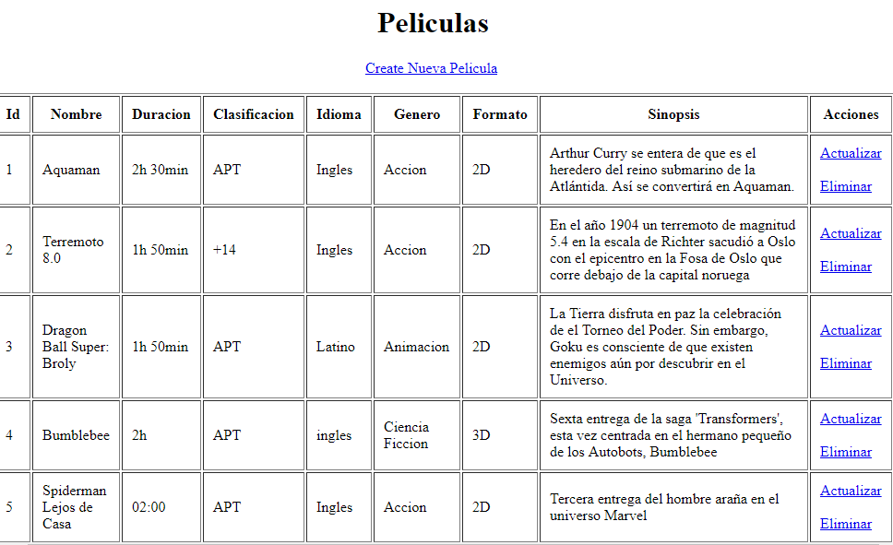
Continuación
Crear Nueva
Liste todo
Actualice
Elimine

Slide 4
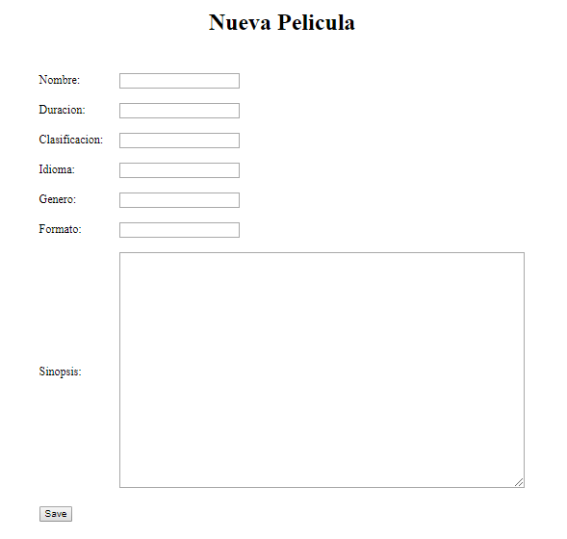
Continuación
Formulario
Web

Slide 5
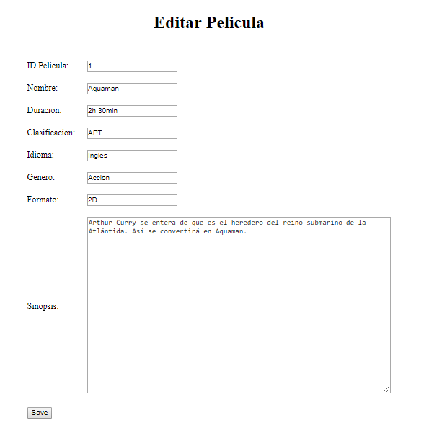
Continuación
Formulario
Web

Slide 6

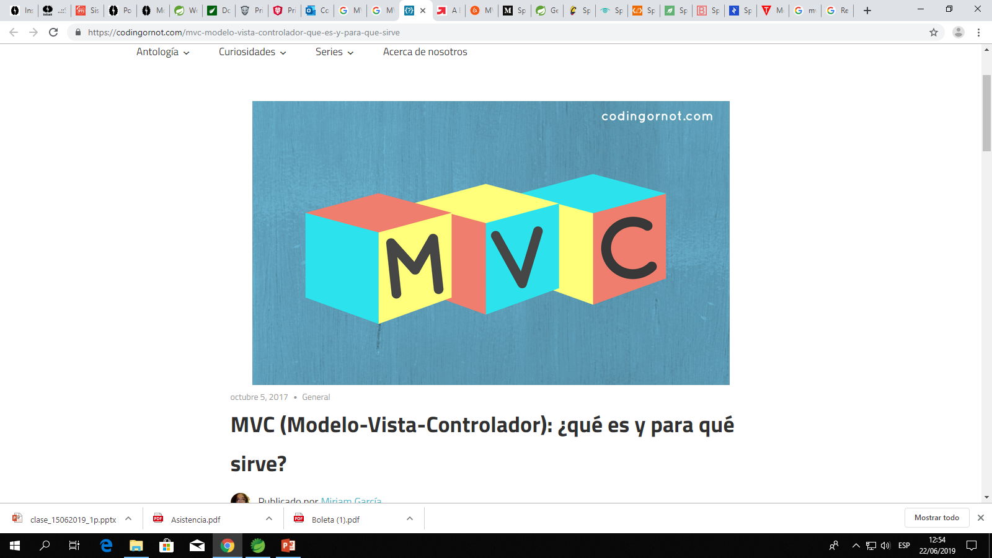




Continuación
@Controller
@CrudRepository
@Service
@Entity
@JPARepository
@RestController
@Repository

Slide 7



Construyendo Aplicación MVC
Base de Datos
Java
Configurar proyecto con SpringBoot.
Ejecutar archivo de creación
de BD.
Creación de clases entidad con mapeos al
modelo de base de datos.
Ejecutar archivo de generación de
data en BD creada.
Generación de capa Repositorio.
Generación de capa servicios de lógica
funcional.
Creación capa controladora y vistas Web.

Slide 8
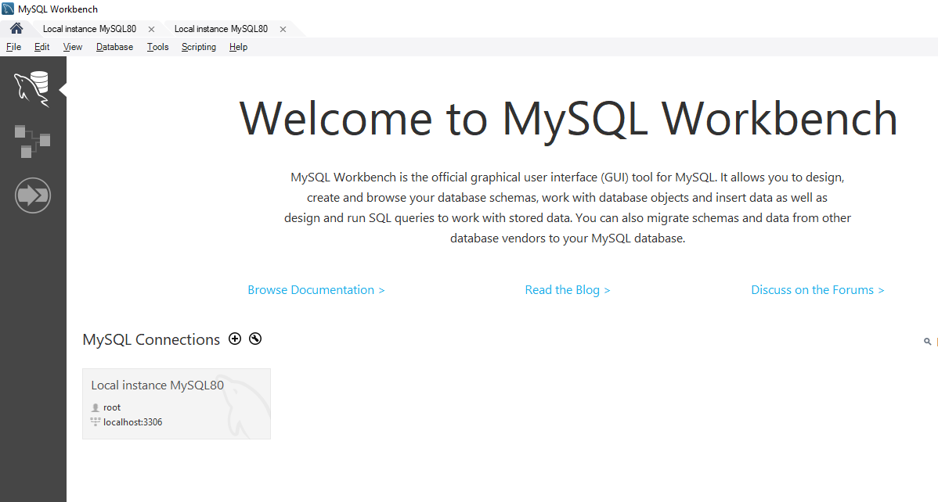
MySQL WorkBench
Abrir y ejecutar : createCarteleraDB.sql
Abrir y ejecutar : insertsCarteleraDB.sql.

Slide 9
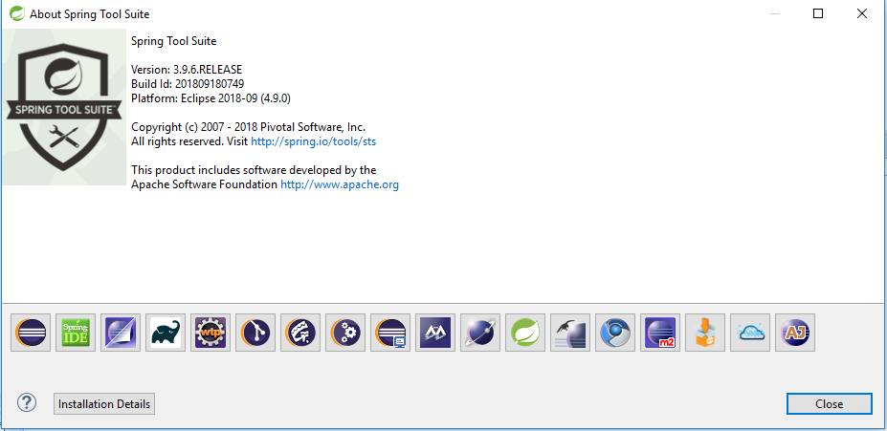
Spring Tool Suite
Importar proyecto : CarteleraWebMVC_Ori.zip
Configurar proyecto con SpringBoot.
Creación de clases entidad con mapeos al
modelo de base de datos.
Generación de capa Repositorio.
Generación de capa servicios de lógica
funcional.

Slide 10
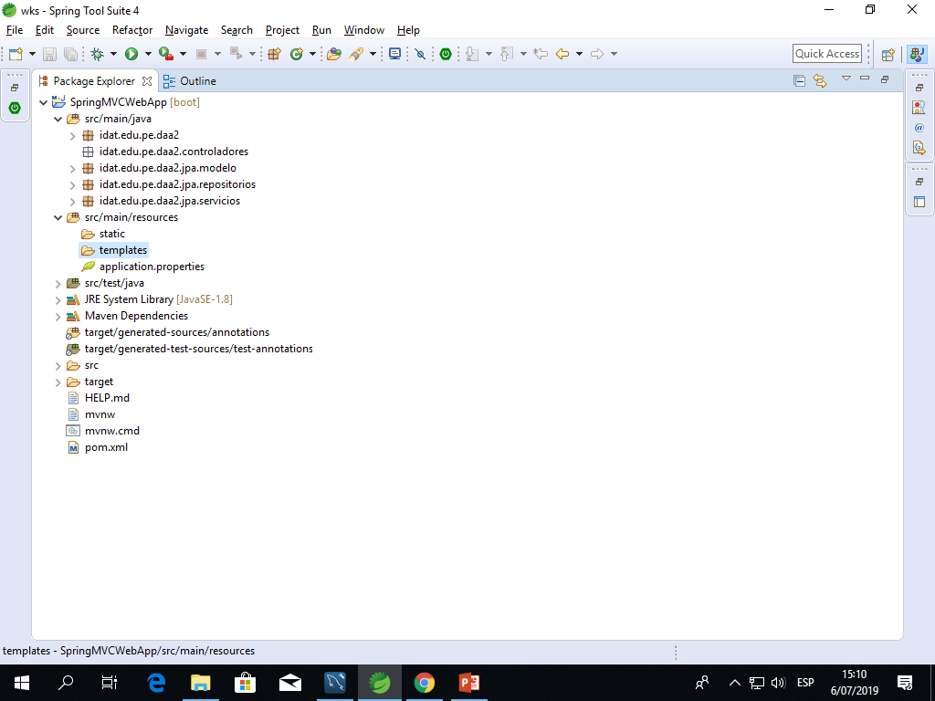
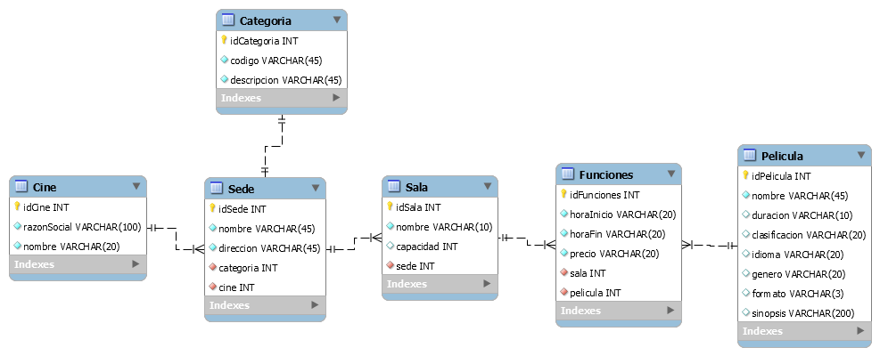
Spring Tool Suite

Slide 11

Capa Controller
/carteleraWeb
@Controller
@RequestMapping("/peliculas"
/listarTodo
PeliculaWebController
/nuevo
editarPelicula
listarPeliculas
nuevaPelicula
"/guardar"
editarPelicula
/actualizar/{id}
crearPelicula
eliminarPelicula
/eliminar/{id}

Slide 12

Diagrama de Secuencia : Listar Películas
Usuario
CONTROLADOR
MODELO
buscarTodo()
@Service
@Controller
@RequestMapping("/peliculas"
1
2
PeliculaWebController
@Repository
editarPelicula
3
listarPeliculas()
4
http://localhost:9078/carteleraWeb/peliculas/listarTodo
@Entity
Lista de Peliculas
VISTA
SpringMVCWebApp
Return
BD
listarTodo.html
5

Slide 13

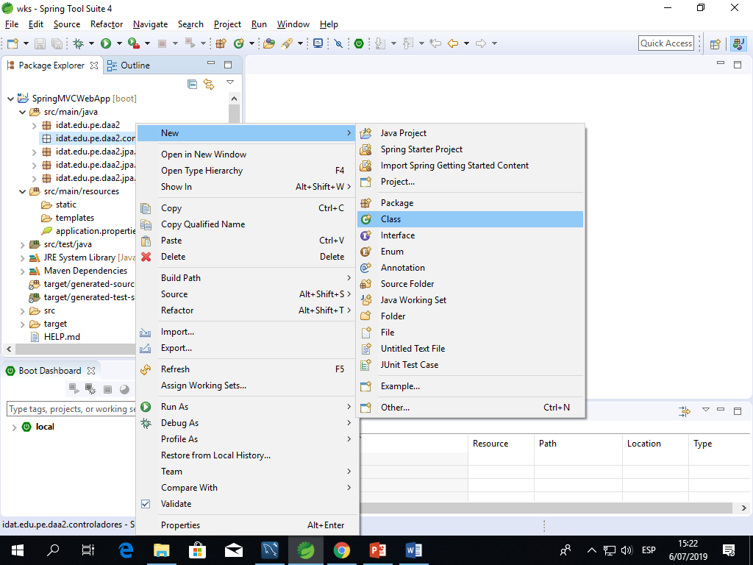
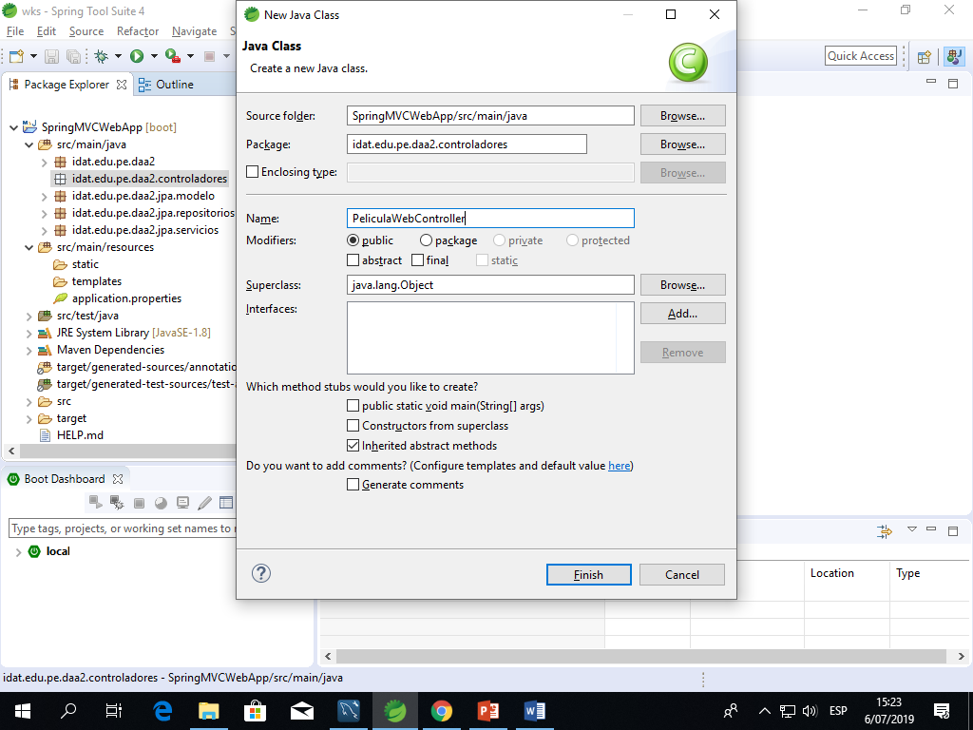
Capa Controller
Crear clase controladora : PeliculaWebController dentro del package : idat.edu.pe.daa2.controladores

Slide 14
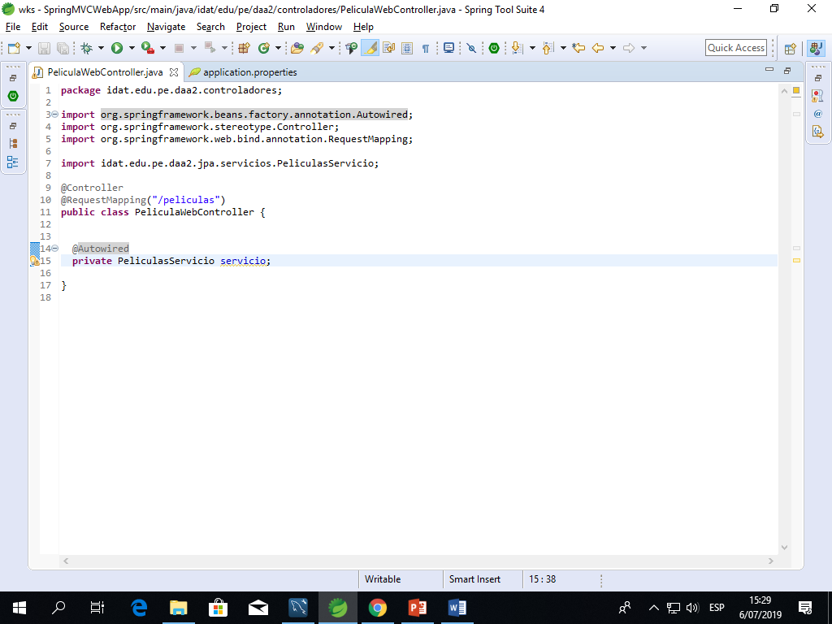
Capa Controller
Anotar la clase con @Controller y @RequestMapping tal como se muestra
Inyectar Servicio

Slide 15
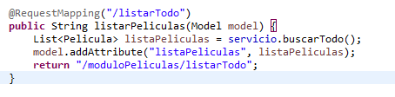
Capa Controller
Implementar método : listarPeliculas , que procese las peticiones bajo la url : /listarTodo

Slide 16
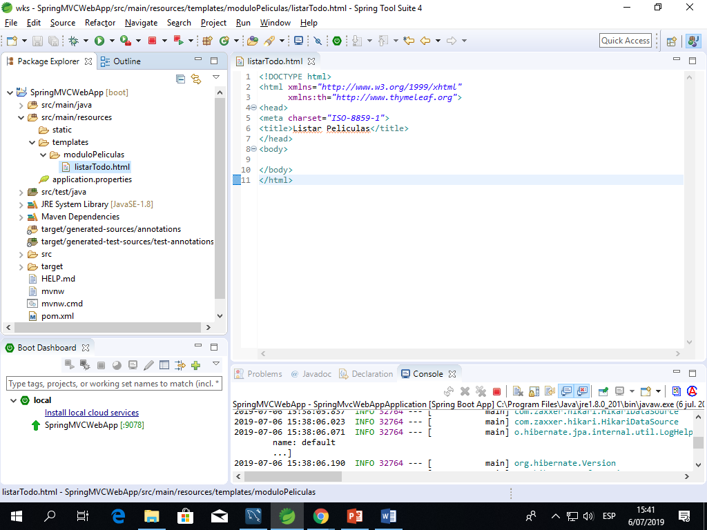
Vista
Crear la vista : listarTodo.html en la ruta indicada
Agregando librería thymeleaf
Crear folder

Slide 17

Vista - Body
<a href>
<thead>
<a href>
<tbody>
<a href>
<table>
<tr>
Lista de OBjetos
<td>

Slide 18
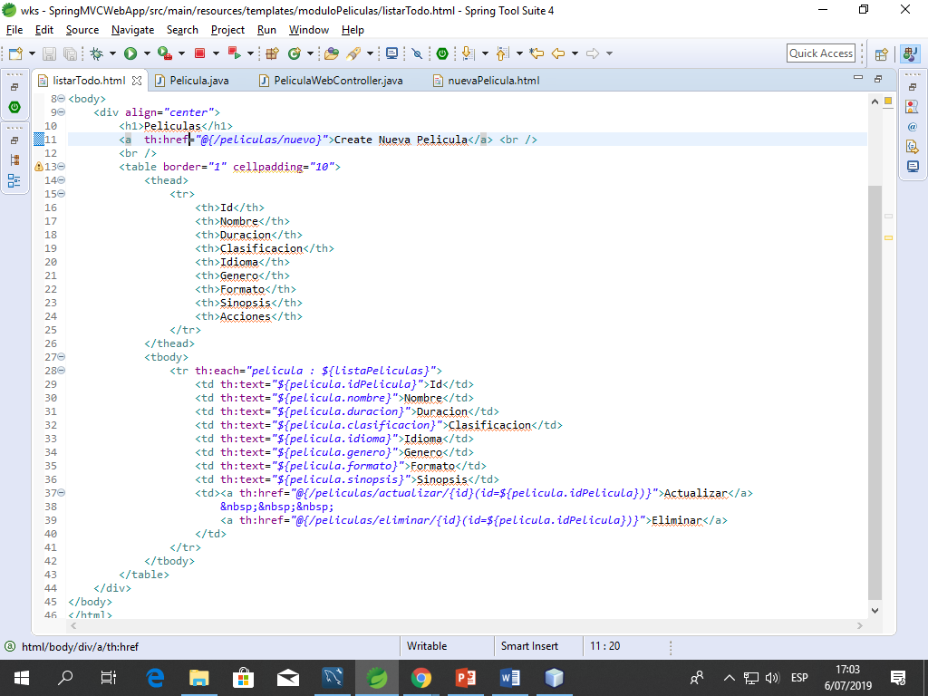
Vista –Body
Implementar el body del html

Slide 19
ThymeLeaf
Framework Java que nos permite definir plantillas (templates) para nuestros documentos HTLM5 basándose en la extensión de atributos a los tags HTML estándar.
Se acopla bastante al modelo MVC especialmente en entorno web.
Altamente integrado con el módulo : Spring-MVC

Slide 20
ThymeLeaf
Expresiones Estándares—Sintaxis.
${...} : Experesiones para trabajar con variables.
*{...} : Expresiones para seleccionar valores o propiedades de variables.
#{...} : Expresiones para obtener Mensajes (i18n)
@{...} : Expresiones para definir Links/Urls.
~{...} : Expresiones para definir fragmentos.
Expresiones : Variables—Sintaxis.
Imprime el valor de atributo
<span th:text="${libro.author.nombre}">
<li th:each="book : ${libros}">
Itera objetos de una lista
Se aplican sobre
Objetos que viven en el contexto
Expresiones : Selectores—Sintaxis.
Accede a objeto libro
Se ejecutan sobre objetos seleccionados previamente en lugar del contexto.
<div th:object="${libro}">
<span th:text="*{titulo}">...</span>.
</div>
Imprime propiedad titulo de objeto libro

Slide 21
ThymeLeaf
Expresiones : Links/URLS—Sintaxis.
<a th:href="@{/order/list}">...</a>
<a th:href="@{/order/details(id=${orderId},type=${orderType})}">...</a>
Re direcciona a una url de tu aplicación incluyendo el context Path
<a href="/myapp/order/list">...</a>
<a href="/myapp/order/details?id=23&amp;type=online">...</a>

Slide 22
Diagrama de Secuencia : Nueva Película
Usuario
CONTROLADOR
MODELO
crear()
@Service
@Controller
@RequestMapping("/peliculas"
1
4
PeliculaWebController
@Repository
editarPelicula
5
nuevaPelicula()
6
http://localhost:9078/carteleraWeb/peliculas/nuevo
crearPelicula ()
@Entity
Nueva Película Creada
VISTA
BD
Return
SpringMVCWebApp
2
VISTA
nuevaPelicula.html
3
7
listarTodo.html
http://localhost:9078/carteleraWeb/peliculas/guardar

Slide 23
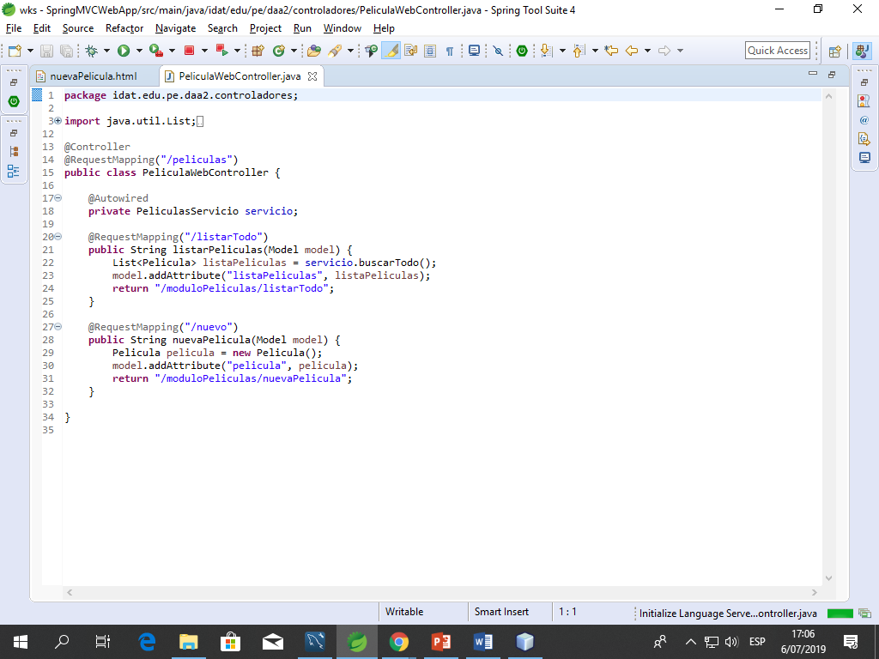
Capa Controller
Implementar método : nuevaPelicula , que procese las peticiones bajo la url : /nuevo
Guarda atribulo en el modelo, para poder usarlo en la vista
Re direcciona vista

Slide 24
Vista
<td>
<td>
<tr>
<form >
<table>

Slide 25
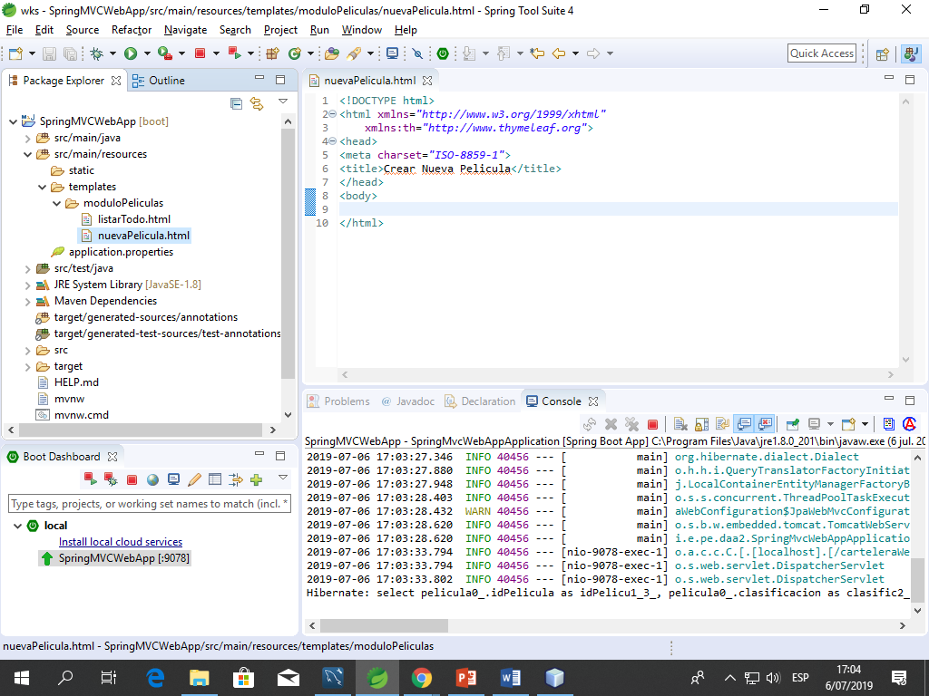
Vista
Crear la vista : nuevaPelicula.html en la ruta indicada
Completar Vista en proyecto!!

Slide 26
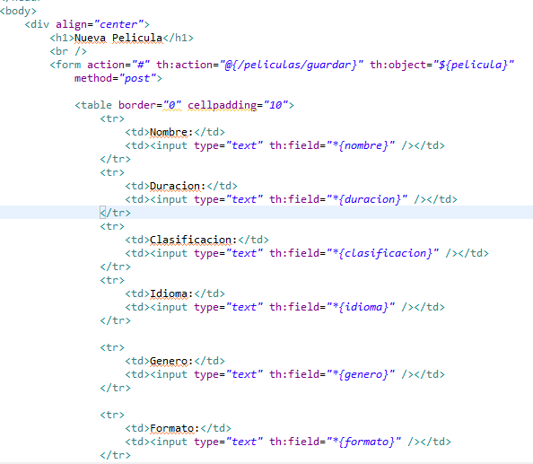
Vista
Implementar el body del html

Slide 27
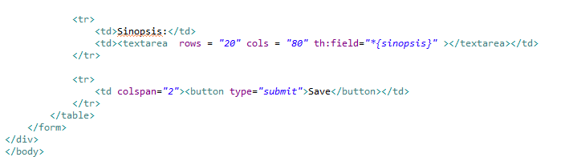
Vista
Implementar el body del html

Slide 28
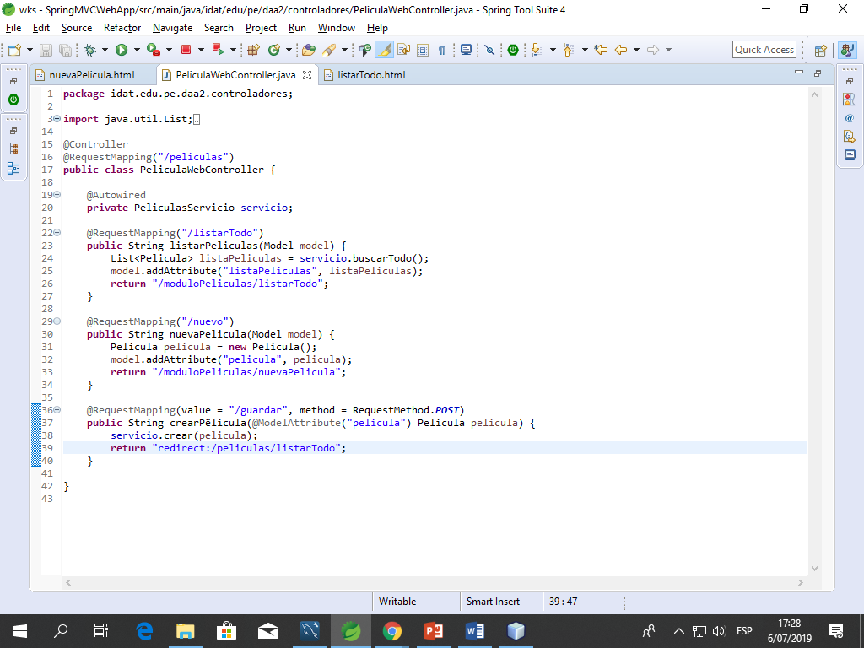
Capa Controller
Implementar método : crearPelicula , que procese las peticiones POST bajo la url : /guardar
Recibe nuevo atributo modelo luego de ser modificado en la vista
Re direcciona la UR : /películas/listarTodo

Slide 29
Diagrama de Secuencia : Editar Pelicula
Usuario
CONTROLADOR
MODELO
buscarPorID()
@Service
@Controller
@RequestMapping("/peliculas"
2
1
PeliculaWebController
4
@Repository
editarPelicula
crear()
8
3
editarPelicula()
7
http://localhost:9078/carteleraWeb/peliculas/actualizar/{id}
crearPelicula ()
@Entity
9
VISTA
SpringMVCWebApp
5
VISTA
BD
Return
editarPelicula.html
6
10
http://localhost:9078/carteleraWeb/peliculas/guardar

Slide 30
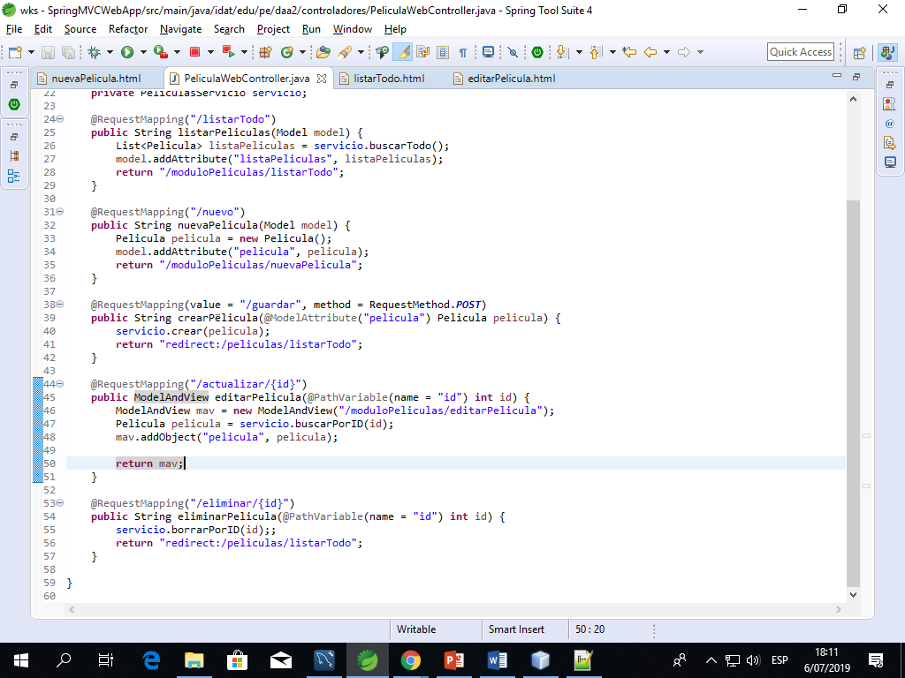
Capa Controller
Implementar método : editarPelicula , que procese las peticiones bajo la url : /actualizar/{id}
Recibe parámetro de nombre : “id” que viene informado en la URL
Construye objeto ModelAndView a partir de una vista existente
Agrega objeto Película encontrada con ID al modelo

Slide 31
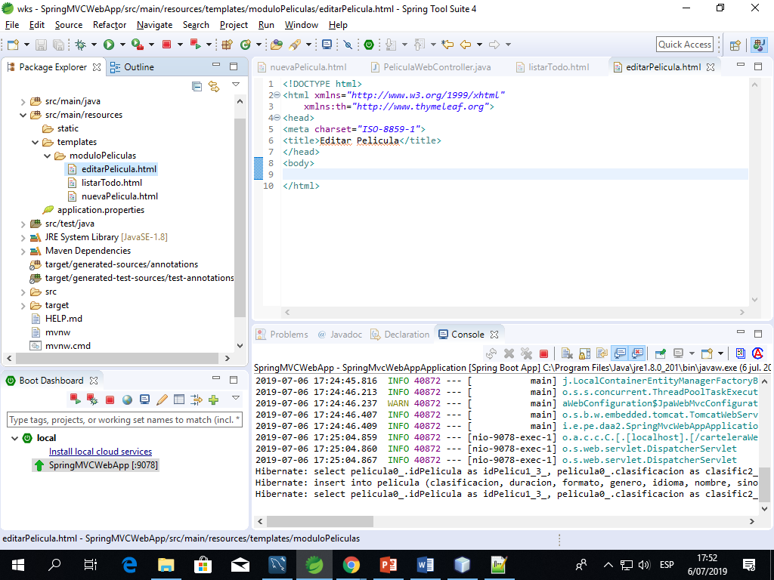
Capa Vista
Crear la vista : nuevaPelicula.html en la ruta indicada

Slide 32
Vista
<td>
<td>
<tr>
<form >
<table>

Slide 33
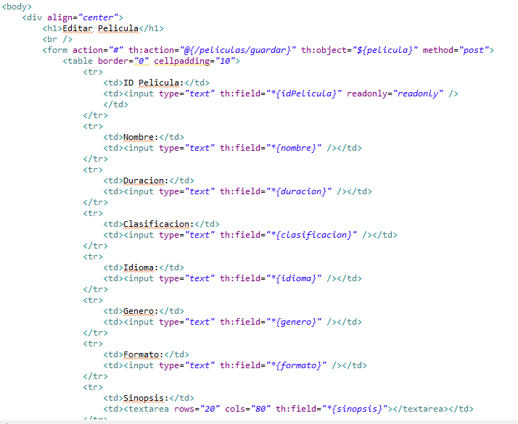
Capa Controller
Implementar el body del html

Slide 34
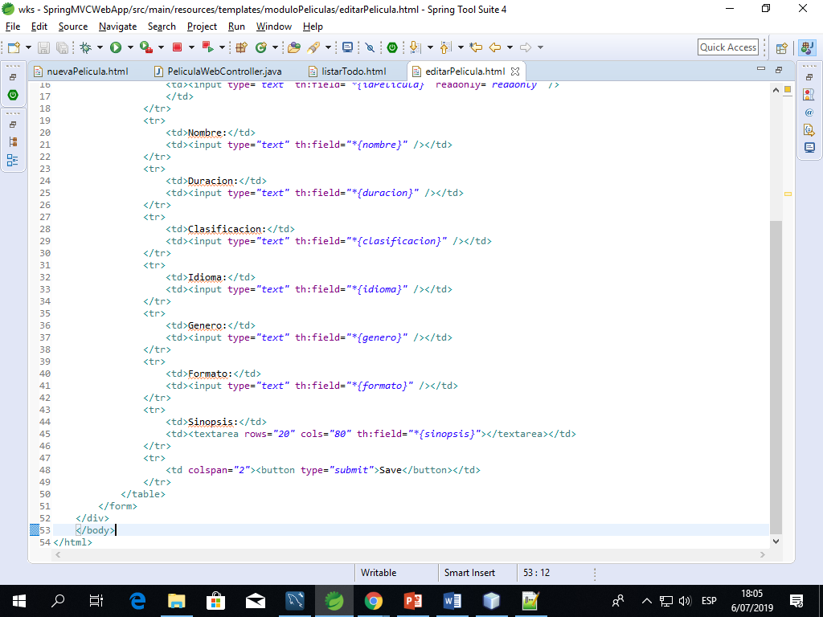
Capa Controller
Implementar el body del html

Slide 35
Diagrama de Secuencia : Eliminar Pelicula
Usuario
CONTROLADOR
MODELO
borrarPorID()
@Service
@Controller
@RequestMapping("/peliculas"
1
2
PeliculaWebController
@Repository
editarPelicula
3
eliminarPelicula()
4
http://localhost:9078/carteleraWeb/peliculas/eliminar/{id}
@Entity
VISTA
SpringMVCWebApp
Return
BD
listarTodo.html
5

Slide 36
Capa Controller
Implementar método : eliminarPelicula , que procese las peticiones bajo la url : /eliminar/{id}
Recibe parámetro de nombre : “id” que viene informado en la URL
Re direcciona la UR : /películas/listarTodo

